Slide 1
Enregistrer un DOCUMENTAIRE, un spécimen, un livre de fiction dans PMB

Slide 2
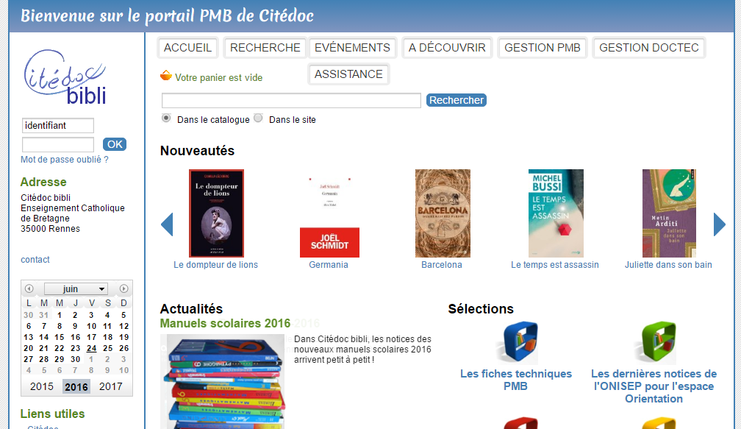
Rechercher une notice sur Citédoc

Slide 3
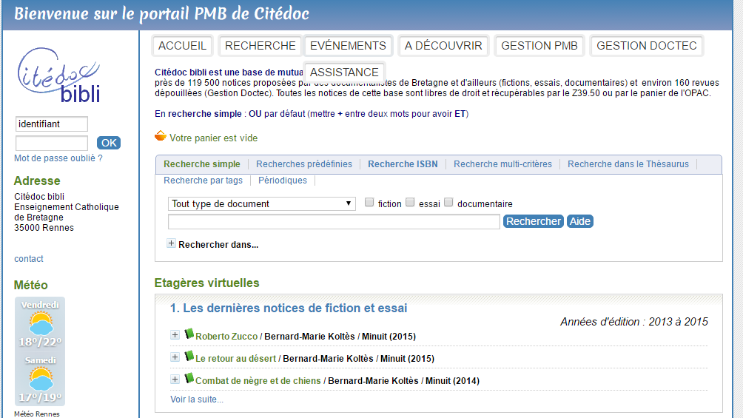
Rechercher un ISBN

Slide 4
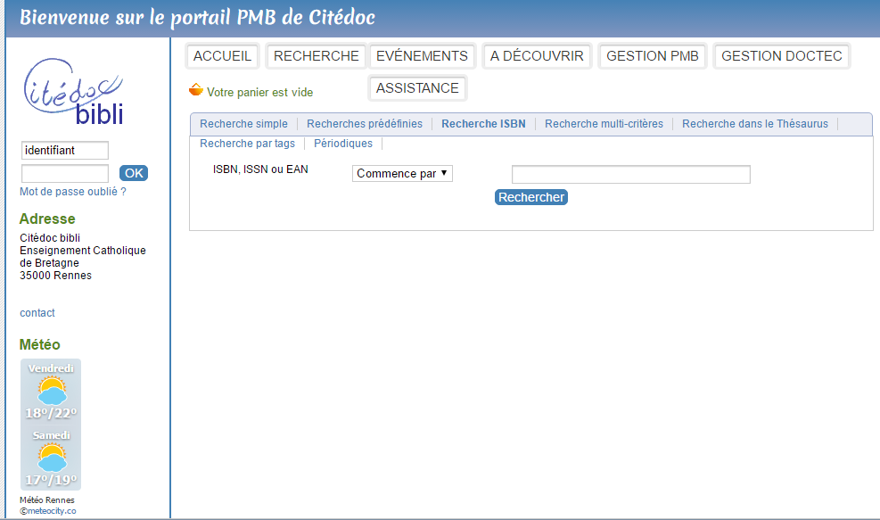
SAISIR l’ISBN

Slide 5
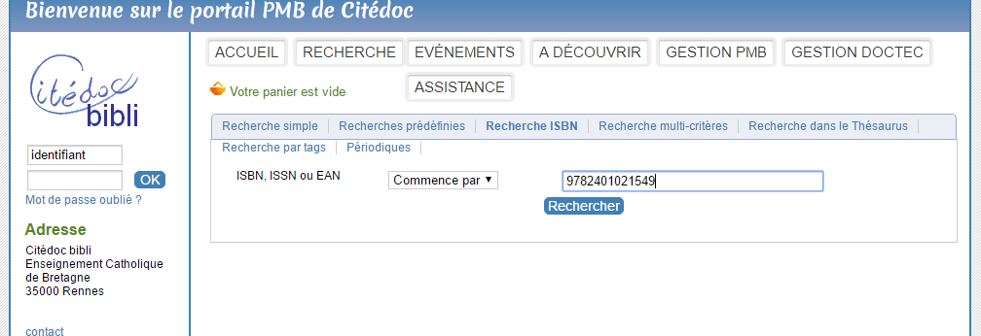
Entrer l’ISBN sans séparation et cliquer sur « Rechercher ».

Slide 6
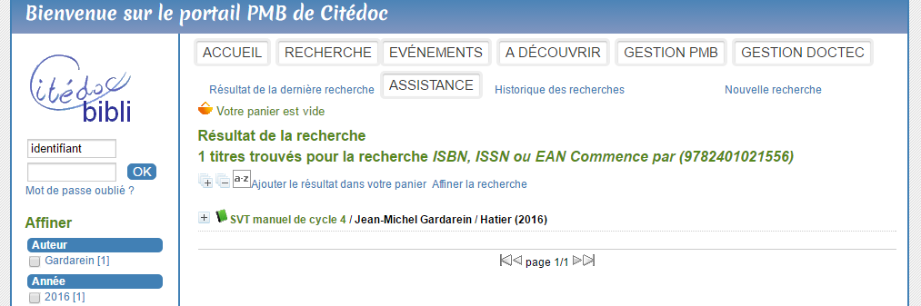
OUVRIR LA PETITE CROIX DU MANUEL DE SVT

Slide 7
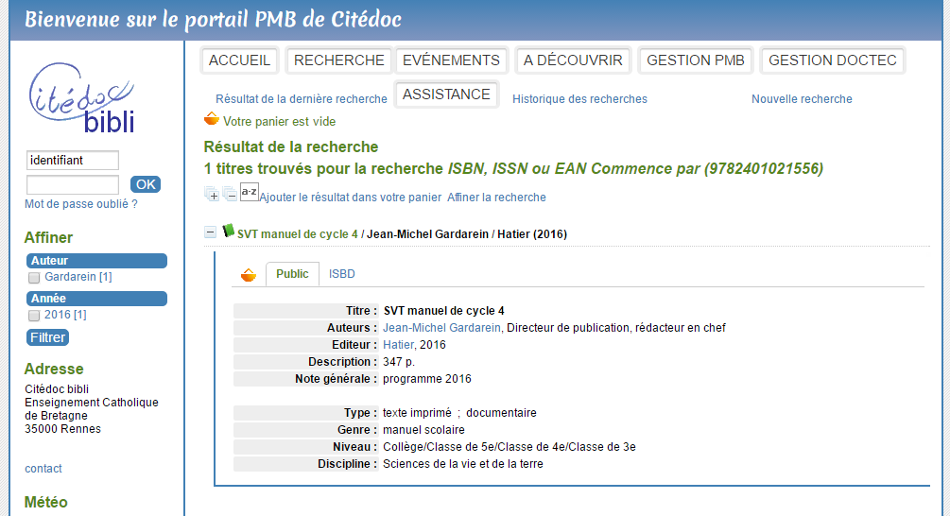
CLIQUER SUR LE PANIER

Slide 8
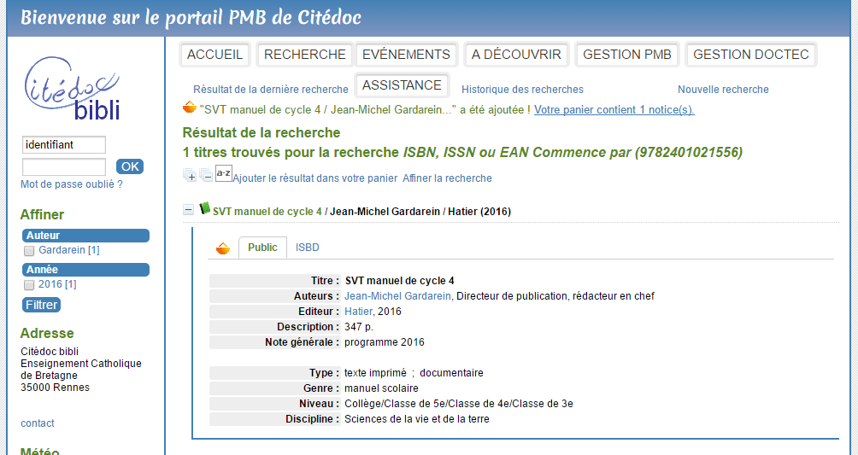
Cliquer sur « votre panier contient » ou saisir un nouvel ISBN pour une nouvelle recherche

Slide 9
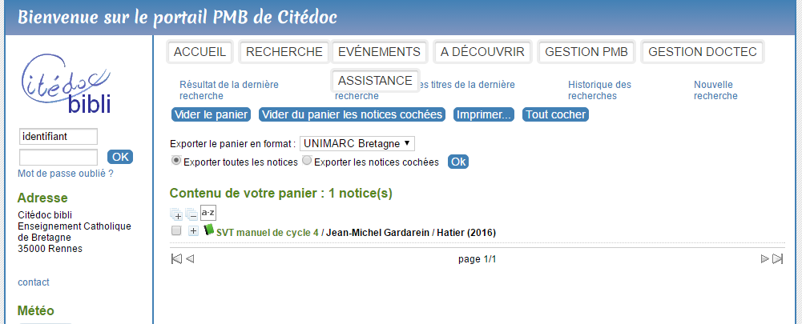
Exporter toutes les notices + clic sur OK

Slide 10
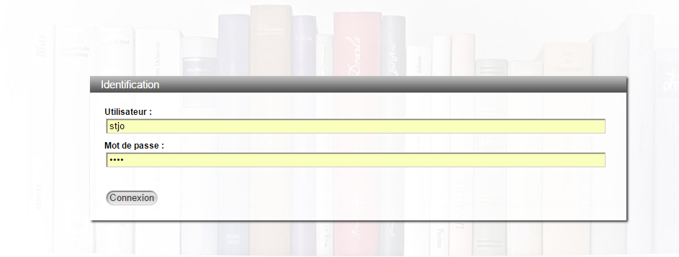
Ouvrir PMB stjo / tine

Slide 11
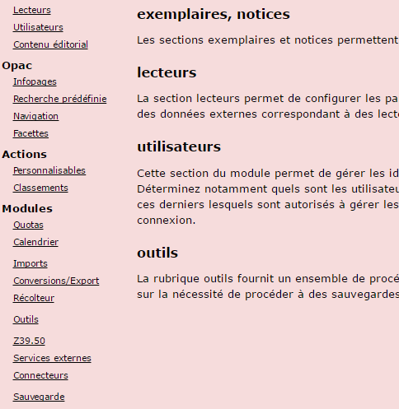
Ouvrir l’onglet « Administration » et cliquer sur « Imports »

Slide 12
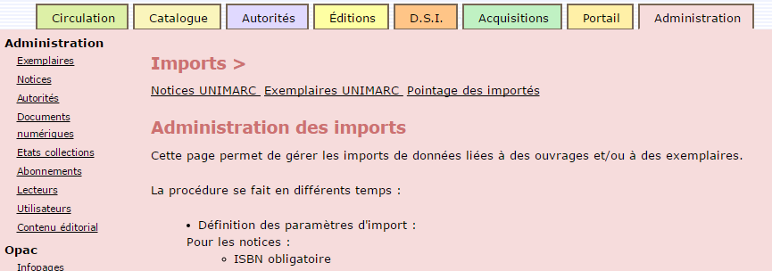
Cliquer sur « Notices UNIMARC »

Slide 13
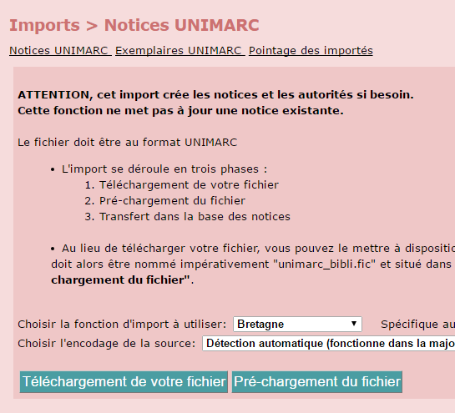
Clic sur « Téléchargement de votre fichier »

Slide 14
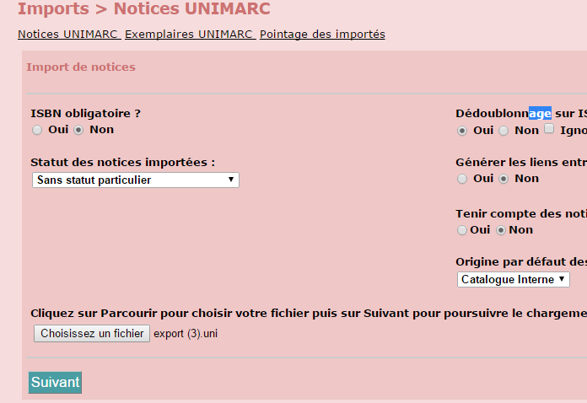
Clic sur « Choisissez un fichier »

Slide 15
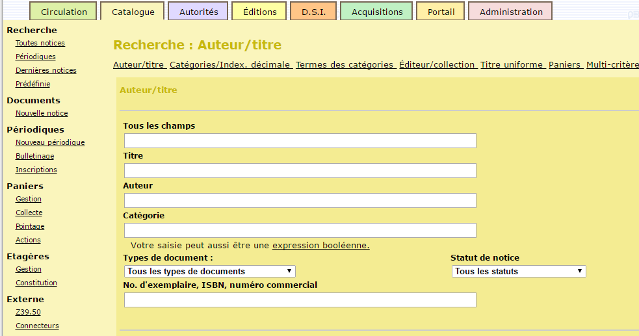
Ouvrir l’onglet « Catalogue »

Slide 16
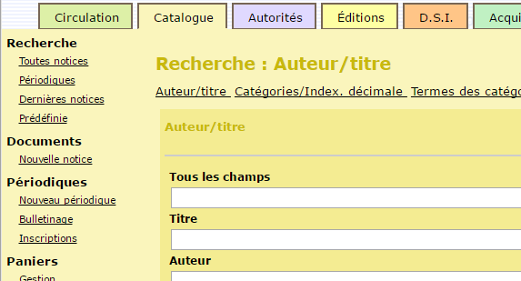
Ouvrir les « Dernières notices »

Slide 17
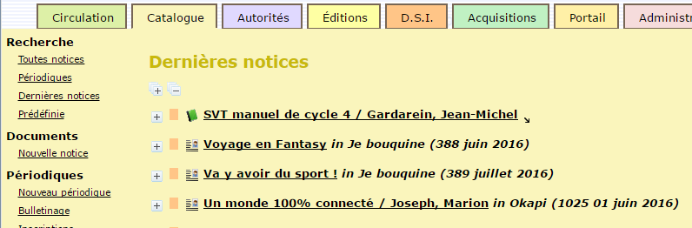
Cliquer sur SVT manuel de cycle 4

Slide 18
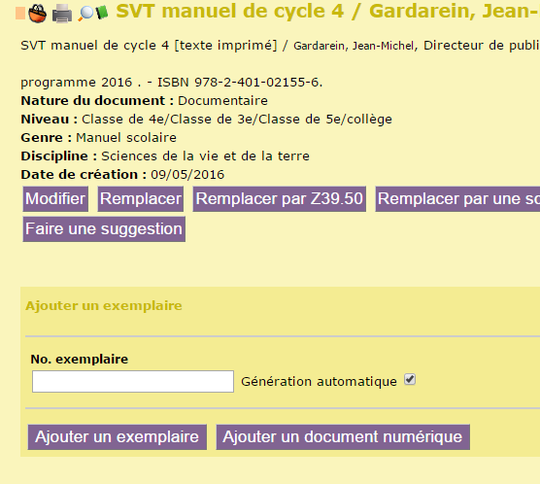
Cliquez sur « Modifier »

Slide 19
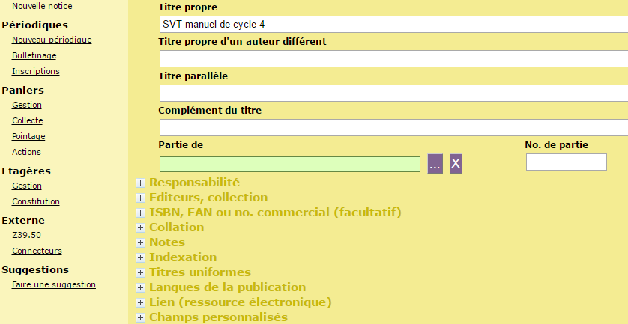
Ouvrir « Champs personnalisés »

Slide 20
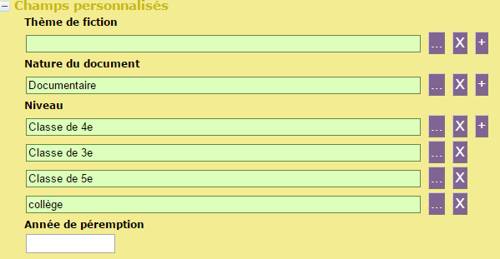
Cliquer sur la croix « Documentaire »

Slide 21
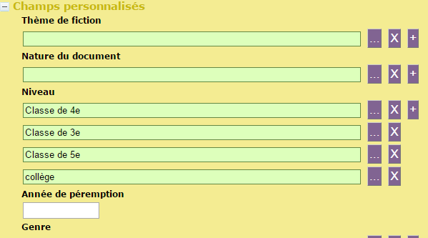
Mettre « Spécimen » dans « Nature du document »

Slide 22
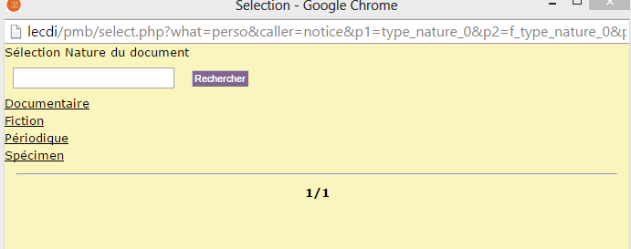
Générer « Spécimen » à l’aide des « … »

Slide 23
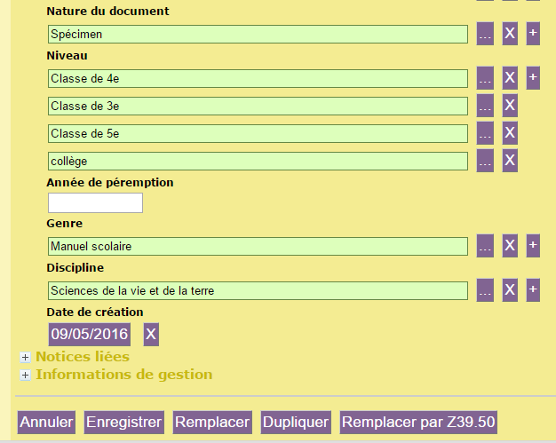
Enregistrer la modification

Slide 24
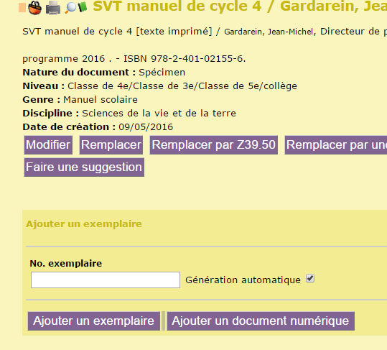
Cliquer sur « Ajouter « un exemplaire »

Slide 25
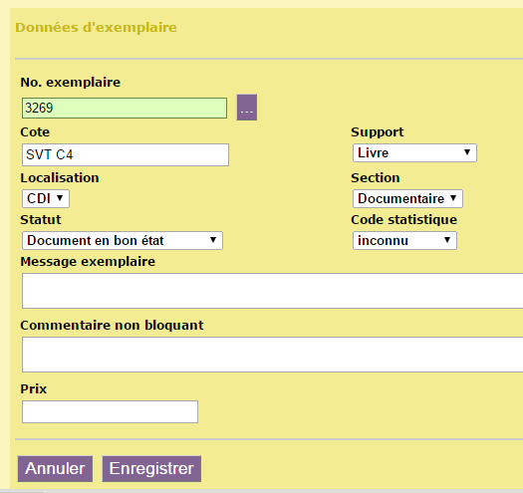
Ajouter une cote. A la main noter le N° d’ex dans le livre / Mettre tampon et cote / Clic sur Enregistrer

